Slide 1

Người thuyết trình – Trần Sơn Chiến

Slide 2

Khái niệm về dependency Injection.
3 loại dependency Injection .
Sự khác nhau giữa dependency Injection và dependency invenrsion .
Ưu điểm và khuyết điểm .
Áp dụng vào ví dụ .
Một số DI container điển hình .
Câu hỏi .

Slide 3

Các module không giao tiếp trực tiếp với nhau, mà thông qua interface. Module cấp thấp sẽ implement interface, module cấp cao sẽ gọi module cấp thấp. Ví dụ: Để giao tiếp với database, ta có interface IDatabase, các module cấp thấp là XMLDatabase, SQLDatabase. Module cấp cao là CustomerBusiness sẽ sử dụng interface IDatabase.

Slide 4
Việc khởi tạo các module cấp thấp sẽ do DI Container thực hiện. Ví dụ: Trong module CustomerBusiness, ta sẽ không khởi tạo IDatabase db = new XMLDatabase(), việc này sẽ do DI Container thực hiện. Module CustomerBusiness sẽ không biết gì về module XMLDatabase hay SQLDatabase.

Slide 5
Việc Module nào gắn với interface nào sẽ được config trong code hoặc trong file XML.
DI được dùng để làm giảm sự phụ thuộc giữa các module, dễ dàng hơn trong việc thay đổi module, bảo trì code và testing.

Slide 6
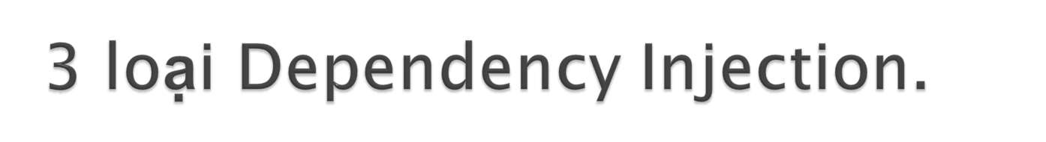
Constructor Injection: Các dependency sẽ được container truyền vào (inject vào) 1 class thông qua constructor của class đó. Đây là cách thông dụng nhất.
Setter Injection: Các dependency sẽ được truyền vào 1 class thông qua các hàm Setter.
MethodInjection: Class cần inject sẽ implement 1 interface. Interface này chứa 1 hàm tên Inject. Container sẽ injection dependency vào 1 class thông qua việc gọi hàm Inject của interface đó

Slide 7

  Dependency Inversion: Đây là một nguyên lý để thiết kế và viết code.
  Các module cấp cao không nên phụ thuộc vào các modules cấp thấp. Cả 2 nên phụ thuộc vào abstraction.
  2. Interface (abstraction) không nên phụ thuộc vào chi tiết, mà ngược lại. ( Các class giao tiếp với nhau thông qua interface, không phải thông qua implementation.)

Slide 8
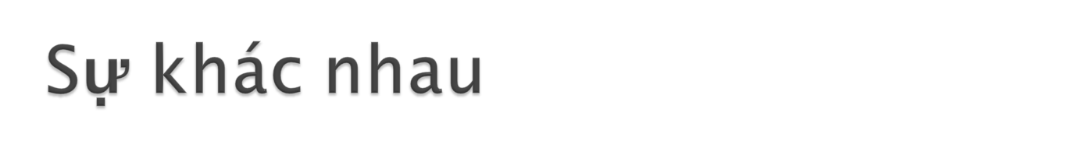
  Dependency Injection: Đây là một cách để hiện thực Inversion of Control Pattern . Các module phụ thuộc (dependency) sẽ được inject vào module cấp cao.

Slide 9

Giảm sự kết dính giữa các module
Code dễ bảo trì, dễ thay thế module
Rất dễ test và viết Unit Test

Slide 10

Các object được khởi tạo toàn bộ ngay từ đầu, có thể làm giảm performance
Làm tăng độ phức tạp của code

Slide 11

Attributes
Extension
Injection
Lifetime
Utility

Slide 12

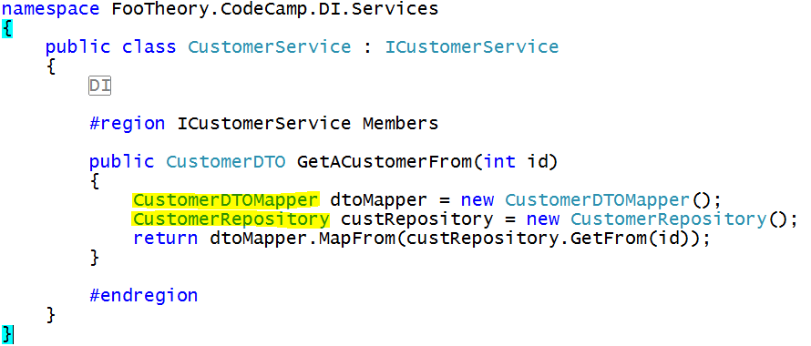

Slide 13

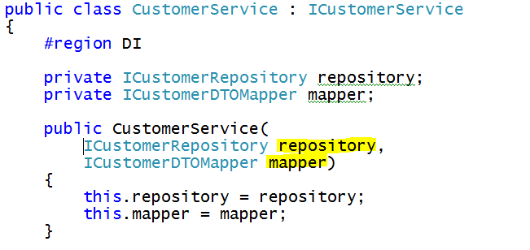

Slide 14

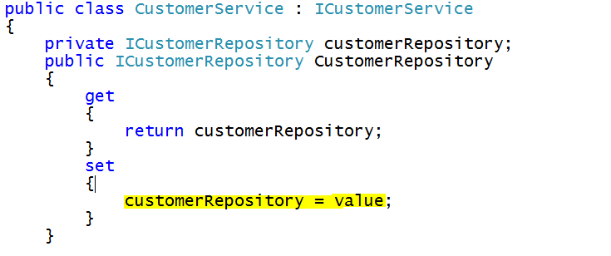

Slide 15

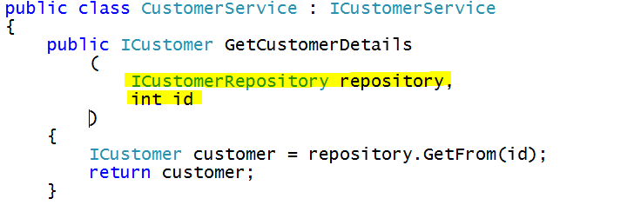

Slide 16

Lets See Some Code…

Slide 17


Slide 18


